Slide 1
Mã hóa trong tiền ảo
Nhóm thực hiện:
1. Phạm văn công
2. trần mạnh linh
3. Lê vũ minh quân

Slide 2
Nội dung
Tổng quan về Pow
Bitcoin
LiteCoin
Ethereum

Slide 3
Proof-of-work (PoW) là gì ?
Proof-of-work (PoW) còn gọi là thuật toán bằng chứng công việc, giúp các thợ mỏ giải quyết những phương trình toán học mà người thường hay gọi là “đào coin”.
Với PoW, các thợ đào coin cạnh tranh với nhau để hoàn tất giao dịch trên mạng lưới và nhận phần thưởng.
Nguyên lí chính của quá trình là một phương trình toán học phức tạp và nhiệm vụ là tìm ra phương thức để giải quyết nó càng nhanh gọn càng tốt.

Slide 4
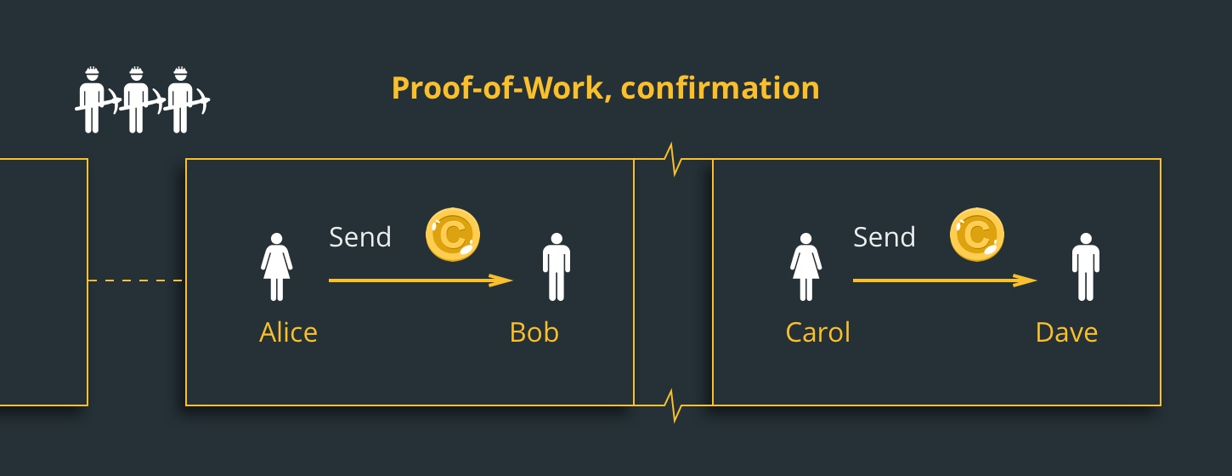
PoW
Notes:
Như các bạn đã biết người dùng tiền tệ mã hóa chắc chắn sẽ muốn gửi token cho nhau. Hệ thống sẽ sử dụng một sổ cái phân quyền để chuyển một lượng giao dịch nhất định vào 1 khối. Tuy nhiên, phải cần đến bàn tay con người tham gia vào công đoạn xác nhận các giao dịch và sắp xếp khối.
Nhiệm vụ đặc biệt trên thường được chúng ta biết đến với tên gọi mining (đào khối/block), còn những người đảm nhiệm công việc ấy chính là các miner (thợ đào coin).
Nguyên lí chính của quá trình là một phương trình toán học phức tạp và nhiệm vụ là tìm ra phương thức để giải quyết nó càng nhanh gọn càng tốt.

Slide 5
“Mathematical puzzle” hay “phương trình toán học phức tạp” là gì?
Một số bài toán điển hình là:
Hash function (hàm băm): tìm ẩn số đầu vào khi đã biết kết quả đầu ra.
Integer factorization (thừa số nguyên): tìm một số biết nó là tích của hai số khác.
Guided tour puzzle protocol (giao thức hướng dẫn giải quyết bài toán): nếu server cảm thấy mình đang bị tấn công DoS, nó sẽ cần phải tính toán lại hàm băm của một số node theo thứ tự nhất định – trong trường hợp này, bài toán của chúng ta sẽ là để “tìm một chuỗi các giá trị băm”.
Câu trả lời dành cho phương trình toán học PoW được gọi là “hash”.
Notes:
Khi mạng lưới ngày càng lớn mạnh thì nó sẽ phải đối mặt với nhiều bài toán với cấp độ khó hơn. Do vậy, thuật toán để đủ sức tìm ra đáp số và đào khối thì sẽ càng cần nhiều và nhiều hash power – năng lực băm hơn nữa. Vì thế, độ khó thuật toán đào coin là một trong những vấn đề nhạy cảm nhất trên Blockchain hiện nay.

Slide 6
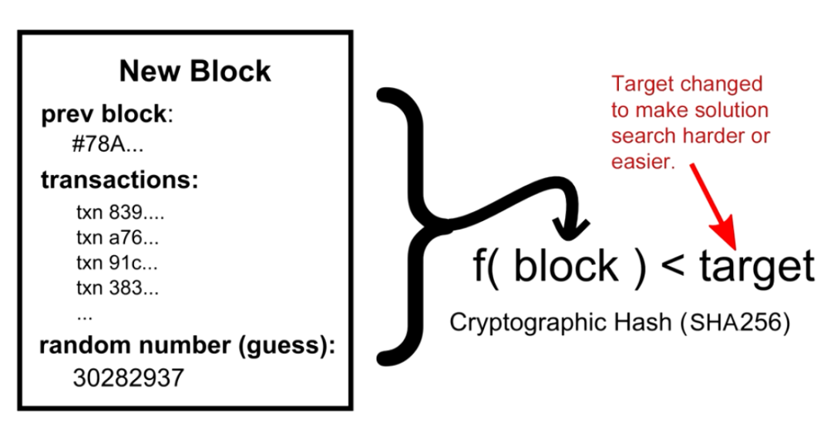

Proof-of-Work Algorithm
Tìm nouce để:
$$Hash\left(block_header+nouce\right)<target$$
with $target=2^{difficuft_bit}$
$$\text{New} \text{Difficulty}\text{ = }\text{Old} \text{Difficulty}\text{ ∗ (}\text{Actual} \text{Time} \text{of} \text{Last}\text{ 2016 }\text{Blocks}\text{ / 20160 }\text{minutes}\text{)}$$
Nếu Difficuft_bit in [0; 256] => để trung bình 10p tìm ra 1 block ( 100 Peta Hashes mỗi giây )

Slide 7
Vì sao cần PoW?
Sự chính xác trong xử lí và tốc độ của Blockchain phụ thuộc rất nhiều vào Proof of work.
-> Tuy nhiên, độ khó bài toán không nên quá phức tạp
Nếu bài toán không thể được giải quyết trong khoản thời gian vô hạn định, mạng lưới xem như là sụp đổ.
Nếu bài toán quá dễ thì mạng lưới lại tự đặt mình vào vị trí thuận lợi để bị spam, tấn công DoS và những trục trặc khác.

Slide 8
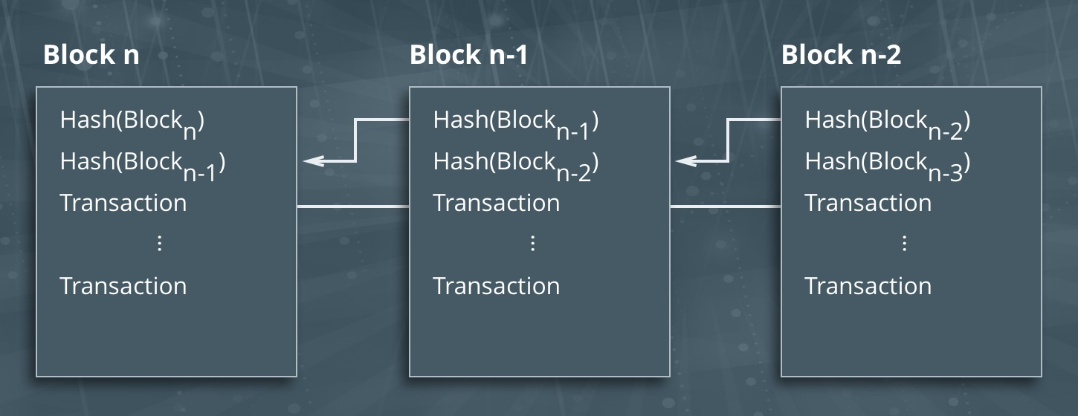
PoW được thực hiện như thế nào trên Blockchain?
Độ khó của bài toán đào khối sẽ phụ thuộc vào số lượng người dùng, năng lực khai thác hiện tại và tải trọng của mạng lưới.
Hash của mỗi khối chứa trong nó hash của các khối trước đó, giúp gia tăng mức độ an ninh và tránh vi phạm.

Slide 9
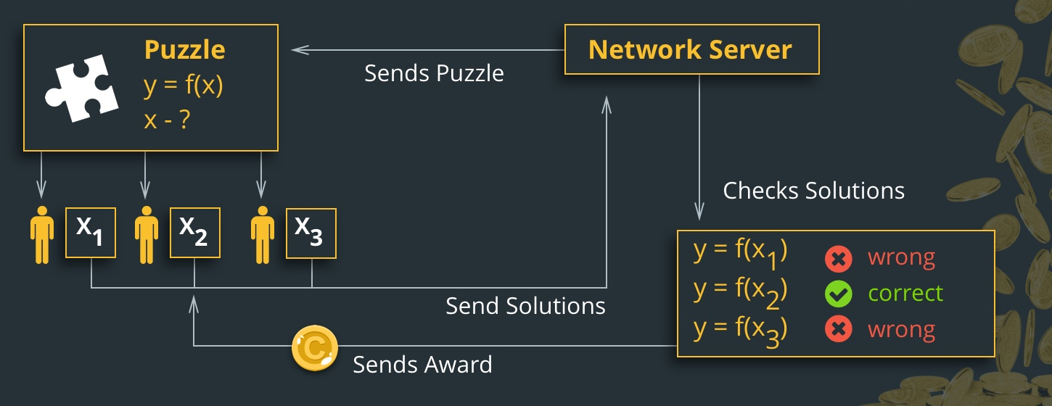
PoW được thực hiện như thế nào trên Blockchain?
Sau khi thợ đào coin giải quyết được bài toán thì hệ thống sẽ cho phép tạo thêm một khối mới. Các giao dịch sẽ được chuyển vào khối này và xem như là đã được xác nhận.

Slide 10

Proof of work được áp dụng vào đâu?
Hiện tại, giao thức Proof of work đang được rất nhiều đồng tiền điện mã hóa sử dụng.
Phần lớn các ứng dụng Blockchain đều đang tích hợp mô hình đồng thuận Proof of work.

Slide 11
Tại sao phải sử dụng Proof of work ngay từ ban đầu?
Bảo vệ chống tấn công DoS (Denial of Service) :
PoW đặt ra giới hạn cao lên mạng lưới
Khả năng đào khối:
Bạn có đủ năng lực máy tính để giải toán đào khố
Notes:
Bảo vệ chống tấn công DoS (Denial of Service): PoW đặt ra giới hạn cao lên mạng lưới. Muốn thực hiện hành động gì đó thì trước hết phải đáp ứng được chúng. Do đó, để tấn công vào mạng lưới thì trước hết cần phải tập hợp lượng năng lực máy tính đủ lớn và cần nhiều thời gian để tính toán. Đợt tấn công vẫn có thể triển khai được nhưng với cái giá phải trả là chi phí cực kì lớn.
Khả năng đào khối: Không quan trọng là bạn có bao nhiêu tiền trong ví. Thứ tồn tại duy nhất là liệu bạn có đủ năng lực máy tính để giải toán đào khối hay không mà thôi. Do đó, trên mạng lưới Blockchain, người có tiền chưa chắc đã có quyền.

Slide 12
Proof of work có khiếm khuyết nào không?
Chi phí đắt đỏ:
Đào coin yêu cầu trang bị những máy tính cùng phần cứng chuyên dụng đủ sức chạy những thuật toán hết sức phức tạp.
“Sự vô dụng” của năng lực máy tinh
Tấn công 51%
Notes:
Chi phí đắt đỏ: Đào coin yêu cầu trang bị những máy tính cùng phần cứng chuyên dụng đủ sức chạy những thuật toán hết sức phức tạp. Số tiền phải bỏ ra là rất lớn đối với một cá nhân riêng lẻ. Chính vì vậy, hoạt động khai thác khối hiện giờ chỉ được thực hiện chủ yếu bởi các mining pool.
“Sự vô dụng” của năng lực máy tính: Thợ đào đúng thật là phải làm việc cật lực mới có thể tạo ra khối mới. Tuy nhiên, công việc tính toán của họ cũng không thể mang đi áp dụng ở những nơi khác.
Nguyên nhân dẫn đến tấn công 51% là do Bạn cần phải có một lượng lớn sức mạnh tính toán, nhiều hơn sức mạnh mà một máy tính phổ thông sở hữu. Điều đó sẽ khiến cộng đồng thợ mỏ gom cụm lại. Những thợ mỏ nhỏ lẻ sẽ không cạnh tranh được với thợ mỏ lớn hơn. Dẫn đến sự độc quyền khai thác mỏ từ các thợ mỏ lớn. Vì với sức mạnh tính toán lớn thì xác suất tìm ra đáp án nhanh và chính xác cao hơn những thợ mỏ nhỏ lẻ. Điều này đi ngược lại với lý tưởng của một hệ thống Blockchain phân cấp và có thể dẫn đến một cuộc tấn công 51%.
Một Multipool sẽ có một đồng tiền mã hóa đặc biệt – cho phép tạo ra tổng mining power – công suất đào 10GH. Sau đó, họ sẽ tính toán hash power, giả định là 90GH, vì vậy họ có 90% xác suất đào khối nếu chuyển qua tốc độ hash – hashrate của đồng tiền mã hóa đến 100GH. Sau đó, họ tính toán rằng các khoản tiền thưởng cụ thể cho mỗi khối và tỷ lệ chuyển đổi sang đồng tiền cơ bản mà họ đang hoạt động.

Slide 13
Tấn công 51% là gì?
Một cuộc tấn công 51%, hay tấn công đa số, xảy ra khi một nhóm người dùng kiểm soát đa số năng lực khai thác.
Khi ấy thì những kẻ tấn công sẽ có đủ quyền lực để kiểm soát và tác động lên đa số các sự kiện xảy ra trên mạng lưới:
Độc quyền quá trình tạo khối mới
Giành toàn bộ phần thưởng
Có thể đảo ngược giao dịch

Slide 14
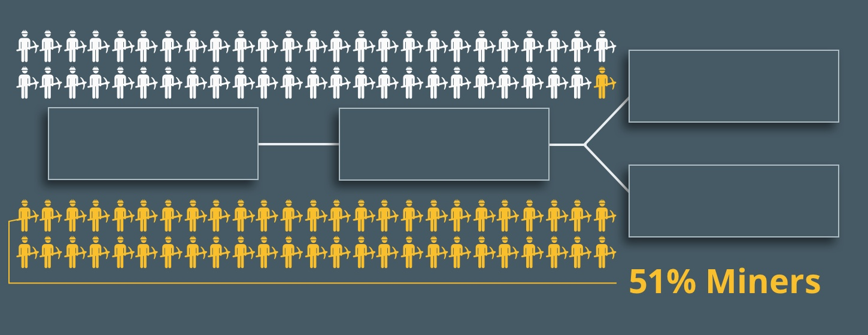
Ví dụ về tấn công 51%
Hãy giả dụ Alice gửi Bob một số tiền thông qua Blockchain. Alice bị dính tấn công 51%, Bob thì không. Giao dịch tuy đã được chuyển vào trong khối, nhưng những kẻ tấn công lại chặn không cho chuyển tiền. Và thế là sẽ có một đợt fork xảy ra trên Blockchain.

Slide 15
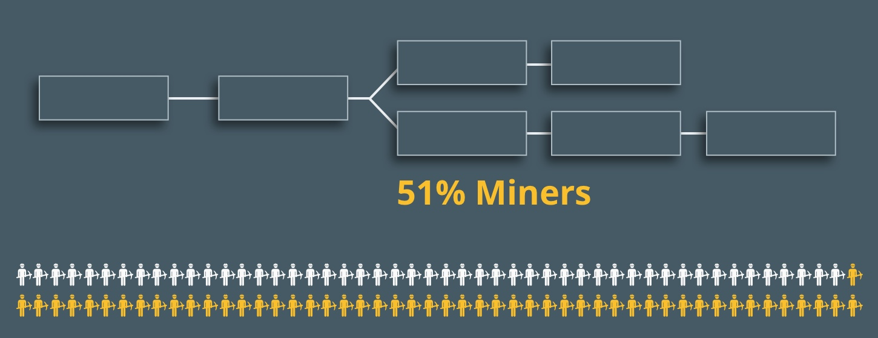
Ví dụ về tấn công 51%
Lúc đó thì thợ đào sẽ phân nhánh thành hai chuỗi (chain) nhỏ hơn. Một bên chắc chắn sẽ có 51% số thợ đào, chính vì thế chuỗi đó sẽ đào được nhiều khối hơn.

Slide 16
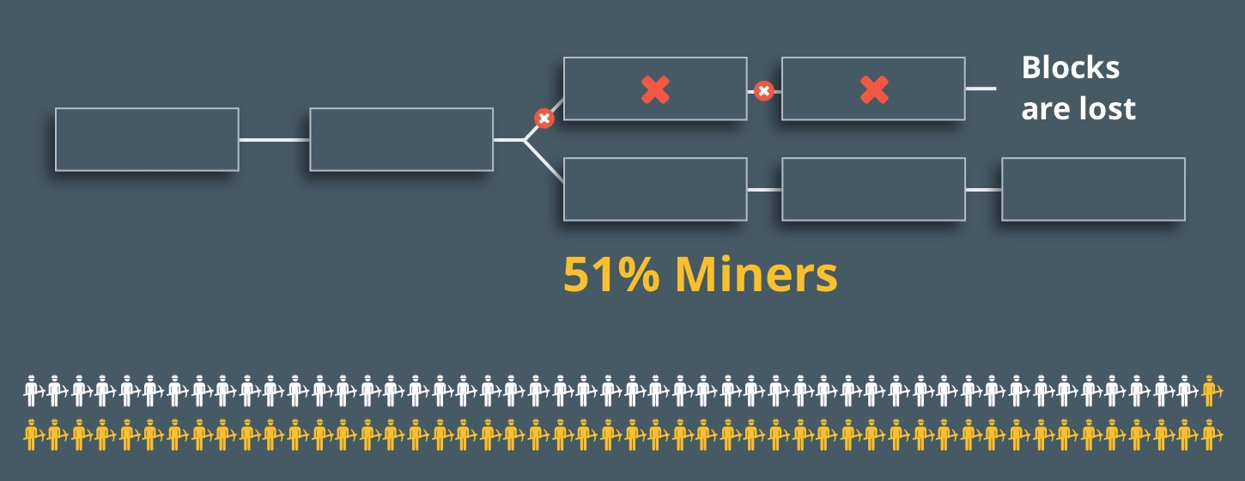
Ví dụ về tấn công 51%
Đến cuối cùng, chuỗi dài hơn sẽ tồn tại, chuỗi ngắn hơn sẽ bị đào thải. Giao dịch giữa Bob và Alice xem như chưa từng xảy ra. Bob sẽ không nhận được tiền của mình.
Notes:
Từ những bước trên, kẻ tấn công có thể đảo ngược lại giao dịch.
tấn công 51% sẽ là sự lựa chọn hại về kinh tế. Nó yêu cầu phải tập hợp một lượng năng lực đào áp đảo. Và khi tin tức về việc này lan truyền, người dùng sẽ cân nhắc từ bỏ mạng lưới vì họ xem như nó không còn duy trì được tính phân quyền nữa. Giá của đồng tiền mã hóa gắn liền với Blockchain ấy sẽ sụt giảm. Tất yếu, người dùng sẽ mất toàn bộ tài sản của mình kể cả người tấn công.
Điều này dẫn đến sự ra đời thuật toán PoS –bằng chứng cổ phần

Slide 17

Các hệ thống Blockchain trong thực tế
BitCoin(BTC)
Ethereum(ETH)
LiteCoin(LTC)

Slide 18

BitCoin
Bitcoin (BTC) hay tiền điện tử là đồng tiền của internet, một loại tiền tệ kỹ thuật số phân cấp, được mã hóa và phát hành vào năm 2009.
Bitcoin được trao đổi trực tiếp trên mạng internet mà không thông qua một tổ chức tài chính trung gian nào.
Cách thức hoạt động của bitcoin khác hoàn toàn so với các loại tiền tệ bình thường, không có bất cứ cá nhân, tổ chức nào quản lý các giao dịch bitcoin.

Slide 19
Một vài thông tin về bitcoin
Được phát hành bởi Satoshi Nakamoto dưới dạng phần mềm mã nguồn mở từ năm 2009
Số lượng bitcoin đang lưu hành trên thị trường hiện tại đang khoảng hơn 16 triệu, còn khoảng 5 triệu bitcoin vẫn chưa được khai thác
Dự kiến đến năm 2140 sẽ đào hết 21 triệu bitcoin
Ngày 1/8 xảy ra quá trình tách làm đôi Bitcoin với đồng tiền mới Bitcoin cash (BCC) được ra đời, song hành với đồng Bitcoin cũ (BTC)
Có 2 ví Bitcoin điển hình: Blockchain.info, Coinbase

Slide 20
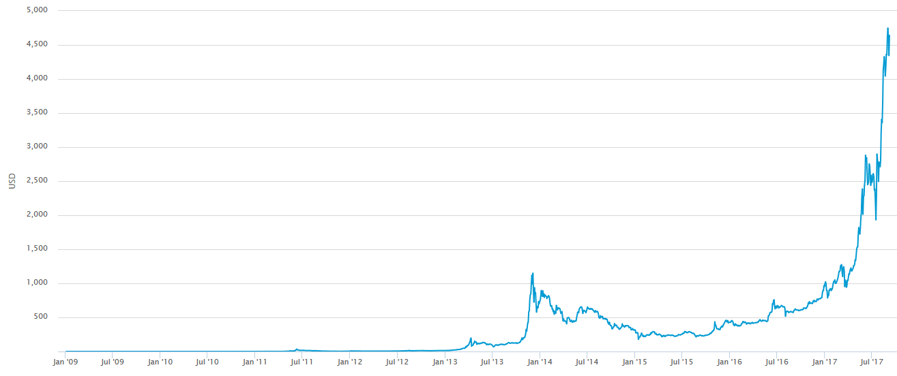
Biến động giá trị bitcoin theo USD
Notes:
Kỷ lục $4912 vào ngày 1/9/2017
Tính đến thứ năm, 7/9/2017 giá bitcoin: $4,671.94
Gần đây giá bitcoin bị giảm do tuyên bố của ngân hang TWTQ về ICO, xong đã phục hồi đà tang

Slide 21
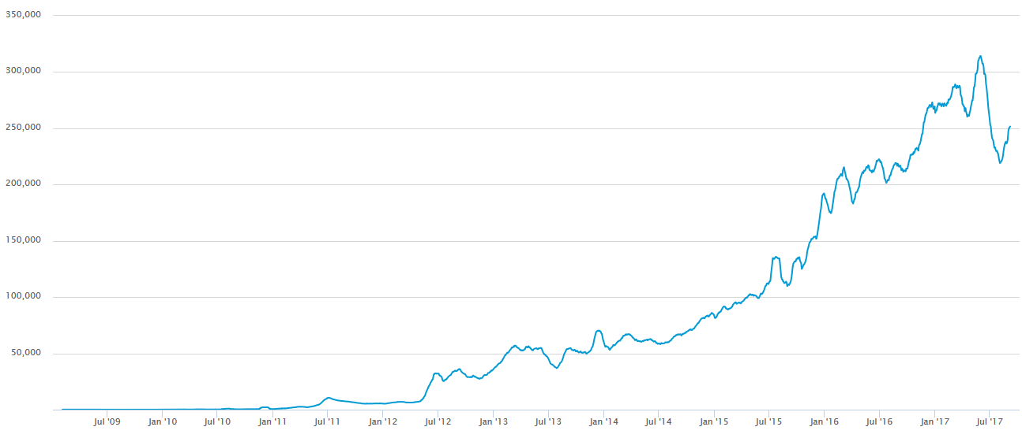
Thống kê số giao dịch bitcoin trung bình trong 30 ngày

Slide 22
Ưu điểm của tiền bitcoin
Thuận tiện trong giao dịch.
Bitcoin không thể làm giả.
Bảo mật cao và rất an toàn.
Chi phí giao dịch cực thấp.
Bảo vệ môi trường.
Tiềm năng phát triển thương mại điện tử.

Slide 23
Nhược điểm của bitcoin
Số lượng người dùng chưa nhiều.
Không dễ để sử dụng bitcoin.
Giá bitcoin thường biến động.
Hacker, tội phạm rửa tiền lộng hành.

Slide 24
PoW trong Bitcoin
Bitcoin sử dụng hàm hashcash Proof_of_work làm lõi khai thác.
Hashcash:
Một hệ thống chứng nhận đã được sử dụng để hạn chế các cuộc tấn công từ spam và tấn công từ chối dịch vụ
Là nguyên lý proof-of-work đầu tiên cũng dựa trên tính chất một chiều của hash function

Slide 25

Hashcash SHA-256
SHA-256 là một nhánh của hàm băm mật mã học SHA-2 được sử dụng trong nhiều phần khác nhau của Bitcoin
Khai thác sử dụng SHA-256 là Proof of Wook
SHA-256 được sử dụng trọng việc tạo ra các địa chỉ bitcoin để cải thiện an ninh và bảo mật

Slide 26
Hashcash SHA-256
Thuật toán SHA-256 tạo ra một mã băm có kích thước cố định 256 bit (32 byte) gần như duy nhất
Hash là một hàm không thể giải mã trở lại
->làm cho nó phù hợp để xác thực mật khẩu, thách thức xác nhận hàm băm, chống giả mạo, chữ kí số.
Hỗ trợ sức mạnh xử lý thô
Notes:
SHA-256 hỗ trợ sức mạnh xử lý thô. Trong những ngày đầu tiên, bạn có thể đào coin bằng CPU hoặc GPU của chiếc máy tính bình thường tại nhà. Tuy nhiên, theo thời gian, độ khó của coin tăng lên, để có thể khai thác nó, bạn cần phải dùng đến các bộ vi xử lý chuyên biệt được gọi là các chips tích hợp (ASIC). Việc sử dụng bộ vi xử lý mạnh mẽ này, cùng với sự gia tăng độ khó của coin, đã tạo ra một cuộc chạy đua về công nghệ, thậm chí các chip được thiết kế gần đây cũng có thể nhanh chóng trở nên lỗi thời.

Slide 27
LITECOIN
Litecoin (LTC) là loại tiền tệ mã hóa hay tiền tệ ngang hàng của internet, nó được phân cấp tương tự như Bitcoin, dựa trên nền tảng Peer To Peer.
Litecoin đươc phát minh bởi một cựu nhân viên Google là Charles Lee vào 7/10/2011 trên mã nguồn Github, mở ra một kỷ nguyên mới cho tiền ảo.
Nếu như bitcoin sử dụng nền tảng mã hóa SHA256 thì Litecoin đã biết cách cải tiến hơn với Scrypt, điều này cho phép người khai thác tiền ảo có thể cùng lúc đào cả Bitcoin và Litecoin, mà không sợ xung đột hệ thống.

Slide 28

Đơn vị tính của Litecoin là gì?
Giống như Bitcoin thì Litecoin cũng được chia ra thành 1 triệu đơn vị
0.001 mLTC (millicoin)
0.000001 µLTC (microcoin)
0.00000001 Đơn vị nhỏ nhất

Slide 29
Điểm khác biệt giữa bitcoin và litecoin
 | Bitcoin | Litecoin
Tổng số coin | 21 Million | 84 Million
Thuật toán | SHA-256 | Scrypt
Thời gian trung bình cho mỗi block | 10 minutes | 2.5 minutes
Phần thưởng cho mỗi block | Giảm một nửa sau mỗi 210,000 blocks. | Giảm một nửa sau mỗi 840,000 blocks
Phần thưởng ban đầu | 50 BTC | 50 BTC
Phần thưởng cho mỗi block hiện tại | 25 BTC | 50 BTC
Vốn hóa thị trường | $10,467,596,650.78 | $540,274,528.26

Slide 30
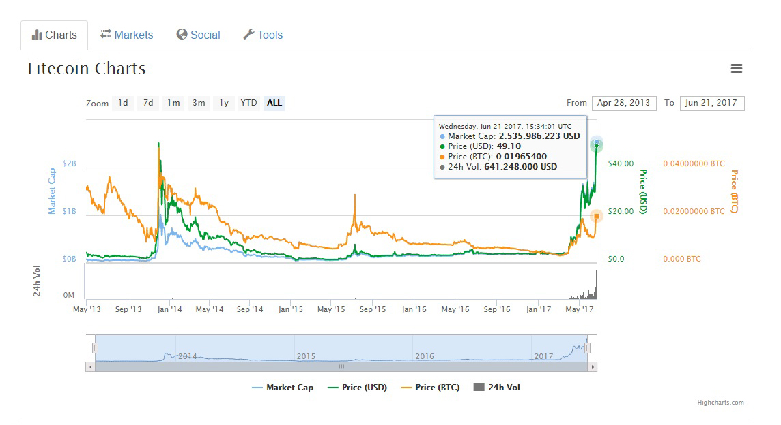
Tỷ Giá
Giá 1 LTC = $49.39 đang tăng 3.39% và có tổng vốn hóa thị trường là $2,551,138,762 tương đương 1,021,270 BTC. Litecoin cũng là đồng tiền xếp hạng thứ 4 trên Coinmarketcap chỉ đứng sau Bitcoin, Ethereum và Ripple coin.
https://blogtienao.com/ty-gia/

Slide 31
Thuật toán mã hóa phân cấp Scrypt
Scrypt là một hàm dẫn xuất khóa (hàm hash) trong bộ nhớ cứng. Những chức năng của bộ nhớ cứng đòi hỏi một số lượng lớn RAM để có thể tiến hành giải quyết.
Litecoin sử dụng các thuật toán scrypt
Thuật toán này đã kết hợp các thuật toán SHA-256, nhưng nhiều tuần tự tính toán hơn so với SHA-256 trong Bitcoin.
Scrypt sử dụng số lượng lớn RAM tốc độ cao
Notes:
Scrypt tạo ra một loạt các số giả ngẫu nhiên cần được lưu trữ ở một vị trí trong bộ nhớ RAM. Sau khi thuật toán truy cập các số này một vài lần thì sẽ trả về một kết quả. Việc tạo ra các con số đòi hỏi nhiều tính toán và vì chúng được truy cập vài lần nên sử dụng bộ nhớ RAM kết hợp với sức mạnh băm hơn là tạo ra chúng bằng cách làm tắt (gộp 2 bước thành 1) - việc mà sẽ dẫn đến giảm thời gian và lãng phí bộ nhớ về tốc độ tối ưu hóa.
Lợi ích chính của thuật toán Scrypt là nó làm giảm lợi thế của các thợ mỏ ASIC Bitcoin trong mạng. Điều này có nghĩa là cần có thêm nhiều thợ mỏ tham gia vào mạng lưới và đóng góp đủ để làm cho nó đáng giá với công sức của họ. Một ưu thế khác là nó chiếm ít năng lượng vì tổng công suất mạng ít hơn. Thuật toán Scrypt sẽ ưu tiên nhiều RAM hơn và khả năng xử lý song song, đó là lý do tại sao các loại máy đào GPU vẫn còn có thể hoạt động khi độ khó của coin tăng lên.

Slide 32
Thuật toán mã hóa phân cấp Scrypt
Lợi ích chính của thuật toán Scrypt là:
Làm giảm lợi thế của các thợ mỏ ASIC Bitcoin trong mạng.
->Điều này có nghĩa là cần có thêm nhiều thợ mỏ tham gia vào mạng lưới và đóng góp đủ để làm cho nó đáng giá với công sức của họ.
Chiếm ít năng lượng vì tổng công suất mạng ít hơn: Thuật toán Scrypt sẽ ưu tiên nhiều RAM hơn và khả năng xử lý song song, đó là lý do tại sao các loại máy đào GPU vẫn còn có thể hoạt động khi độ khó của coin tăng lên.

Slide 33

Ethereum
Ethereum (ETH) hay còn được gọi là Bitcoin 2.0 là một nền tảng điện toán phân tán khối chuỗi chạy trên blockchain, thông qua việc sử dụng chức năng Hợp đồng thông minh (Smart Contract)
Tiền ảo Ethereum có thể thực hiện các giao dịch, hợp đồng mạng ngang hàng thông qua đơn vị tiền ảo là Ether
Không những thế ETH còn được đánh giá là một nền tảng ứng dụng hữu ích và tự tạo ra hệ sinh thái tài chính phân tán cho riêng mình

Slide 34

Bitcoin và Ethereum khác nhau như thế nào

Slide 35
Bitcoin | Ethereum
Bitcoin được tạo ra và có giá trị như một loại tiền tệ để lưu giữ những giá trị | Ethereum lại nghiêng về việc tạo ra một nền tảng giao dịch dựa trên smart contract (hợp đồng thông minh).
Thời gian trung bình mỗi khối của Bitcoin tốn mất 10 phút | Thời gian trung bình mỗi khối của Ethereum chỉ có 12 giây
Bitcoin chỉ có 21 triệu | Ethereum thì không hề có giới hạn nào
khi đào được Bitcoin, thợ đào nhận được phần thưởng nhưng giá trị sẽ bị giảm đi một nửa cứ sau mỗi 4 năm, hiện nay là 12.5 bitcoin | Ethereum thì dựa vào các thuật toán bằng chứng công việc POW để thưởng 5 ether cho mỗi khối.
các giao dịch luôn bình đẳng với nhau, được giới hạn trong kích thước mỗi khối. | Khi giao dịch, Ethereum trả phí bằng Gas (có thể được quy đổi thành Ether), được tính trên dung lượng băng thông cùng với nhu cầu lưu trữ của nó
Khả năng bị hacker thâm nhập thấp hơn | Khả năng bị hacker thâm nhập thấp hơn
Tập trung khai thác bằng ASICs | Khích thợ mỏ khai thác phân cấp theo từng cá nhân

Slide 36

Thuật toán Ethash
Ethash là thuật toán băm được dùng cho proof-of-work trong các loại tiền điện tử dựa trên Ethereum.
Nó sử dụng các phiên bản thay thế của SHA3-256 và SHA3-512 thường được gọi là “Keccak-256” và “Keccak-512”.
Từ phiên bản 1.0 Ethash đã được thiết kế để có khả năng chống lại ASIC và dễ cho việc kiểm tra.
Notes:
ASIC -vi mạch tích hợp chuyên dụng trong điện tử học.
Nó là máy đào chuyên dụng tiền ảo

Slide 37
Thuật toán Ethash
Ethash được dự định để đáp ứng các mục tiêu sau:
Độ bão hòa IO
Tính thân thiện của GPU
Khả năng kiểm chứng của máy khách cấu hình thấp
Mức độ chậm chạp của máy khách cấu hình thấp
Máy khách cấu hình thấp khởi động nhanh

Slide 38
Thuật toán Ethash
Độ bão hòa IO
Thuật toán nên tiêu tốn gần như toàn bộ khối băng thông truy cập bộ nhớ sẵn có
Đây là một chiến lược hướng tới việc đạt được kháng ASIC, lập lận hướng tới hàng hóa RAM, đặc biệt là trong GPU, nó gần với lý thuyết tối ưu hơn là khả năng tính toán hàng hoá)

Slide 39
Thuật toán Ethash
Tính thân thiện của GPU
Cố gắng khiến cho việc khai thác trở nên dễ dàng nhất có thể với GPU.
Nhắm mục tiêu vào các GPU như một sự thỏa hiệp.
Notes:
Nhắm mục tiêu vào CPU hầu như không thể thực hiện được vì lợi ích chuyên môn hóa quá lớn và có những chỉ trích về các thuật toán thân thiện với CPU vì chúng dễ bị tấn công bởi các các mạng máy tính được tạo lập từ các máy tính mà hacker có thể điều khiển từ xa (botnet), nên nhắm mục tiêu vào các GPU như một sự thỏa hiệp.

Slide 40
Thuật toán Ethash
Khả năng kiểm chứng của máy khách cấu hình thấp
Máy khách cấu hình thấp có thể xác minh vòng khai thác trong khoảng dưới 0.01 giây trên máy tính để bàn trong C và dưới 0.1 giây bằng Python hoặc Javascript, tối đa 1 MB bộ nhớ (nhưng tăng theo cấp số nhân)

Slide 41
Thuật toán Ethash
Mức độ chậm chạp của máy khách cấu hình thấp
Quá trình chạy thuật toán với một máy khách cấu hình thấp sẽ chậm hơn nhiều so với quá trình được thực hiện bởi một máy khách cấu hình vượt trội đến mức, thuật toán của máy khách cấu hình thấp không phải là một lộ trình khả thi về mặt kinh tế để thực hiện khai thác, bao gồm việc thông qua phần cứng chuyên dụng .

Slide 42
Thuật toán Ethash
Máy khách cấu hình thấp khởi động nhanh
Máy khách cấu hình thấp sẽ có thể trở nên hoạt động một cách nhạy bén và có thể xác minh các khối trong vòng 40 giây trong Javascript.

Slide 43
DEMO

